Slide 1
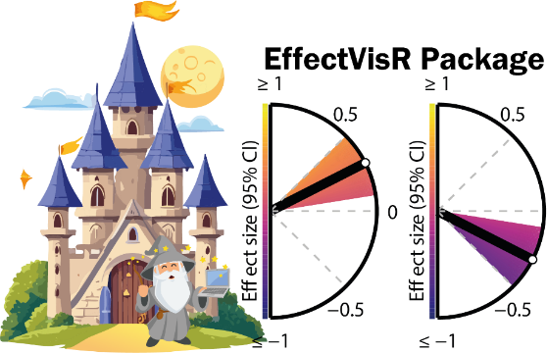
EffectVisR

Slide 2
EffectVisR

Slide 3
